Slide 1
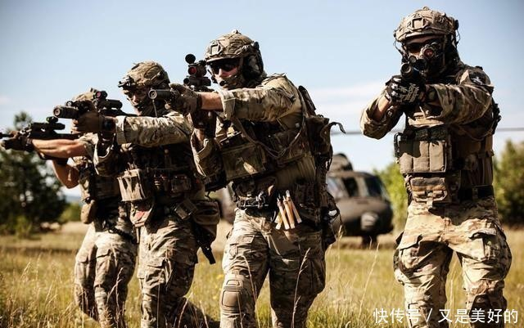
特种部队
周一轩

Slide 2
二战 慕尼黑惨案 查尔斯 别斯兰中学
英
欧
美
亚

Slide 3

二战先驱 SAS
世界特种作战鼻祖

Slide 4
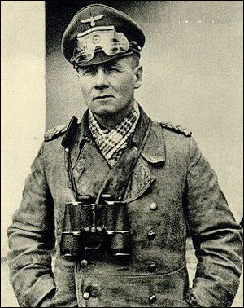
二战沙漠战场
wdnm
敌后偷袭

Slide 5
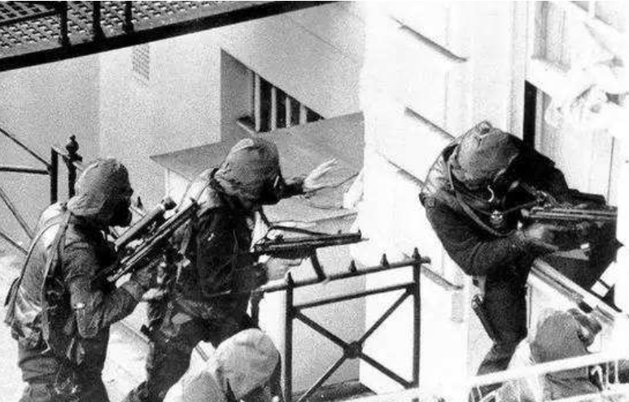
伊朗大使馆
SAS首秀

Slide 6
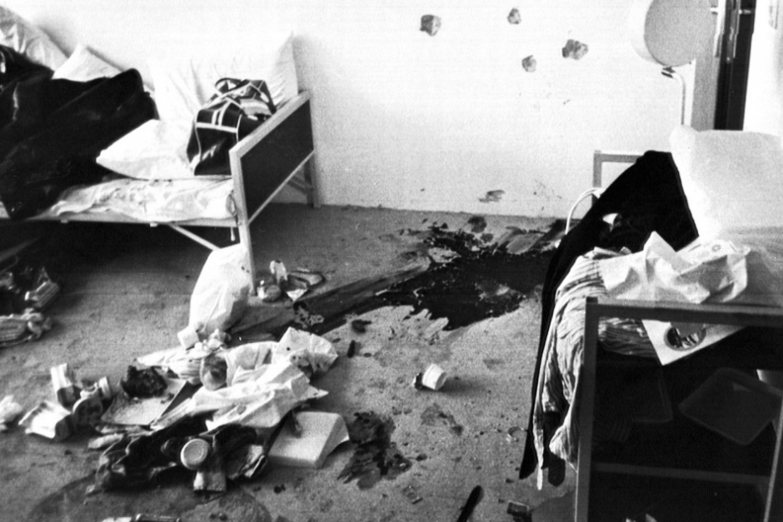
慕尼黑惨案
欧洲特种部队
SAT

Slide 7
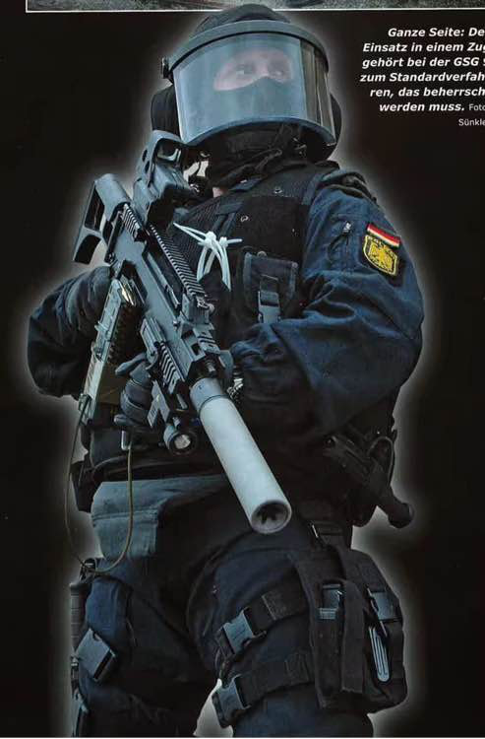
GSG9
德意志反恐精锐

Slide 8
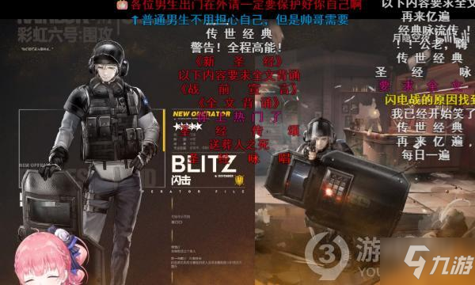
放错图了
doge

Slide 9
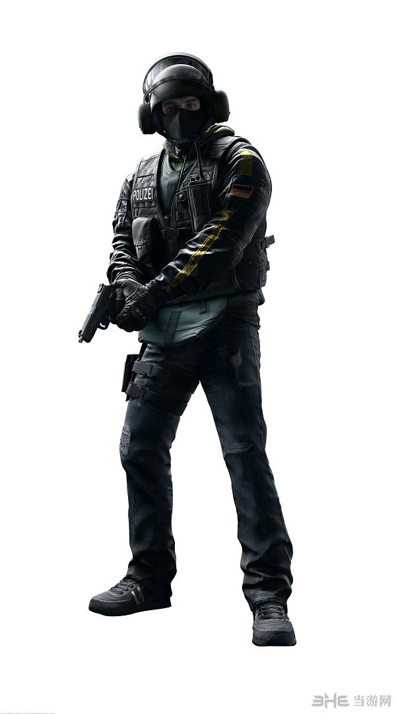
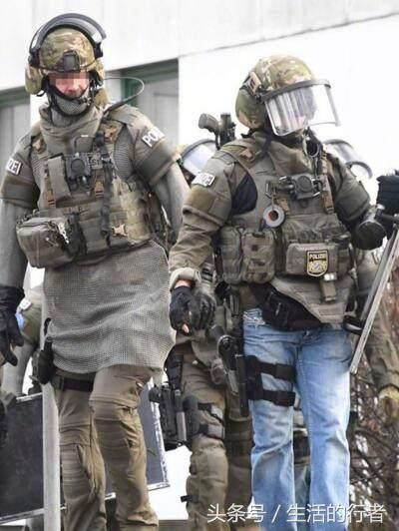
无良的土豆公司
QAQ

Slide 10
S.W.A.T
特殊武器与战术部队

Slide 11
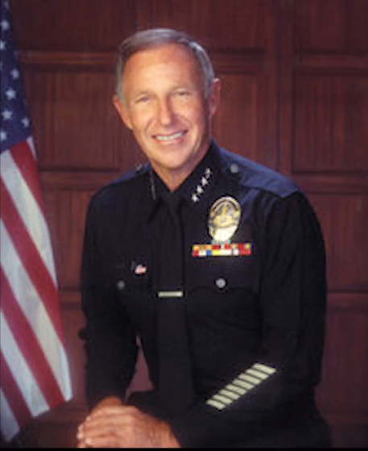
创办人 达瑞尔盖兹
L.A.P.D.S.W.A.T
现代S.W.A.T鼻祖

Slide 12
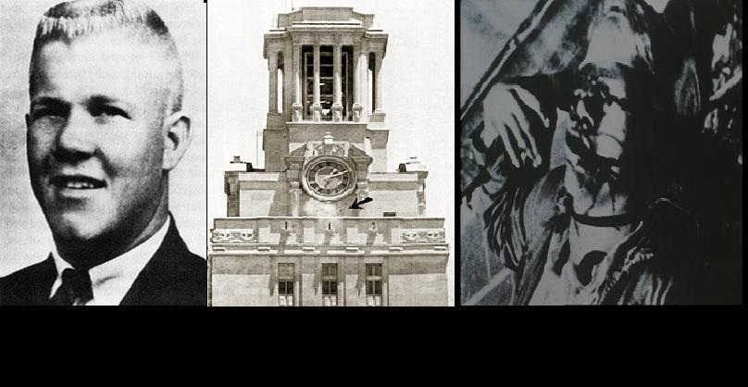
查尔斯怀特曼
德克萨斯钟楼狙击手

Slide 13

阿尔法 信号旗
俄罗斯尖刀

Slide 14
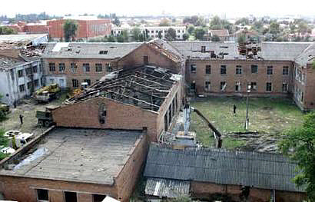
别斯兰中学
俄罗斯特种部队警钟

Slide 15
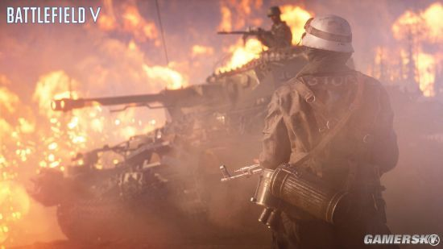
二战 查尔斯 慕尼黑 别斯兰
1935 1945 1966 1972 2004

Slide 16
自从各大国有大规模杀伤性武器，由大规模战争转向特种作战，造成表面上的和平。

Slide 17
只有我们强大，才能换来和平，所以我们要为中华民族的伟大复兴认真读书

Slide 18
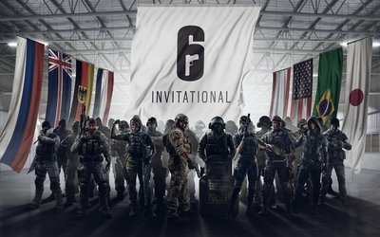
谢谢大家

Slide 19




Slide 20


Slide 21

还想看的人举手 3

Slide 22

2

Slide 23

1

Slide 24
